Slide 1
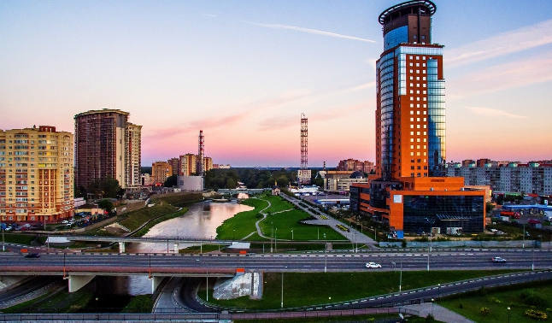
ИТОГИ РАБОТЫ ЕДС ЩЕЛКОВСКОГО МУНИЦИПАЛЬНОГО РАЙОНА
01.12.2017 г. – 30.07.2018 г.
Поступило в ЕДС – 6105
Исполнено – 5805 (95%)
23.07.2018 г. – 30.07.2018 г.
РСО/УК: Поступило: Исполнено: Топ актуальных:
• МУП ЩМР «МЩВ»
Щелковский МР 17 17 (100%) Подпор в колодце – 12
(ХВС, водоотведение)
• ООО «Водоканал»
г.о. Ивантеевка 11 11 (100%) Подпор в колодце - 11
(ХВС, водоотведение)
• Филиал МУП ЩМР
МЩВ ВГО Фрязино 12 12 (100%) Засор самот. труб. - 12
(ХВС, водоотведение)
• Филиал МУП ЩМР «МЩВ»
Водоканал Пушкинского района 72 72(100%) Подпор в колодце - 69
(ХВС, водоотведение)
• МУП ЩМР «ДЕЗ ЖКУ» ) Прорыв трубы ХВС - 5
Щелковский МР 42 37 (88%) Не горит лампочка в подъезде – 5
(Содержание ОИ в МКД) Засор канализационного стояка – 5
ИТОГО: 154 149 (96,7%)

